Slide 1


مشروع التعاون
« دعم تطوير خطة العمل للولوج إلى الطاقة المستدامة والمناخ لجهة نواكشوط وتعزيز ريادتها الوطنية في المجال »
PROJET DE COOPÉRATION
« Appui au développement du Plan d’Action pour l’Accès à l’Energie Durable et au Climat de la Région de Nouakchott et renforcement de son leadership national dans ce domaine »
الجلسة التوجيهية الأولى
Session d’information n°1

Slide 2
Programme
9h15 – 9h35 cadrage de la session
Contexte
Objectifs de l’appel
9h35 – 10h00 Présentation de l’appel à projet
Financement des projets
Les conditions d’éligibilité
Le dossier de soumission
Evaluation et sélection des soumissionnaires
Présentation du modèle
Calendrier
10h00-11h00 Questions-Réponses
Pause café

Slide 3
Contexte de l’appel
Face aux défis climatiques
التغيرات المناخية
La RN en collaboration avec l’AECID
جهة نواكشوط بالتعاون مع التعاون الإسباني
le Plan d'Action pour l'Accès à l'Énergie Durable et le Climat (PAAEDC)
خطة عمل الولوج إلى الطاقة المستدامة والمناخ
la création du Fonds Régional d’Adaptation au Changement Climatique
الصندوق الجهوي للتكيف مع التغيرات المناخية
L’appel s’inscrit également dans la mise en œuvre des priorités fixées pour l’année 2025 par les parties prenantes locales, identifiées lors l’atelier de programmation opérationnel dans le cadre du projet PAAEDC
يأتي هذا النداء أيضًا في إطار تنفيذ الأولويات التي حددتها الأطراف المحلية المعنية لعام 2025، والتي تم تحديدها خلال ورشة البرمجة التشغيلية ضمن مشروع

Slide 4

Objectifs de l’appel
الأهداف
Cette initiative a pour objectif de soutenir et de financer des actions locales visant à lutter contre les effets du changement climatique
تهدف هذه المبادرة إلى دعم وتمويل الإجراءات المحلية التي ترمي إلى مكافحة آثار تغيّر المناخ
Renforcer la résilience climatique à travers la mobilisation des fonds nécessaires de l’action climatique à Nouakchott ;
تعزيز الصمود المناخي من خلال تعبئة التمويلات اللازمة للعمل المناخي في نواكشوط
Soutenir la mise en œuvre du PAAEDC, tout en intégrant les Solutions Fondées sur la Nature (SFN) et en favorisant une approche inclusive et participative.
دعم تنفيذ خطة PAAEDC، مع دمج الحلول القائمة على الطبيعة (SFN)، وتعزيز مقاربة شاملة وتشاركية
Promouvoir l’implication de tous les acteurs du territoire dans la lutte contre le changement climatique
تعزيز إشراك جميع الفاعلين في الإقليم في مكافحة تغير المناخ

Slide 5




Financement des projets :
تمويل المشاريع
Les projets devront s’inscrire dans l’une des thématiques suivantes :
1. Efficacité énergétique (Budget : 800 000 - 2 000 000 MRU) الكفاءة في مجال الطاقة
2. Éclairage public (600 000 - 1 200 000 MRU) الإنارة العمومية بالطاقة الشمسية
3. Accès à l’électricité par les énergies renouvelables (600 000 - 1 200 000 MRU) الطاقات المتجددة
4. Bâtiments durables (4 000 000 – 6 000 000 MRU) المباني المستدامة

Slide 6

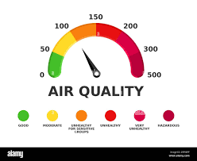


Financement des projets :
تمويل المشاريع
Les projets devront s’inscrire dans l’une des thématiques suivantes :
5. Verdissement de la ville (600 000 - 1 200 000 MRU) تشجير المناطق الحضرية
6. Qualité de l’air (600 000 - 1 200 000 MRU) جودة الهواء
7. Recherche scientifique sur l’action climatique (600 000 - 1 200 000 MRU) البحث العلمي
8. Programme de sensibilisation et animation sur les thématiques du changement
climatique (500 000 – 1 500 000) التوعية حول المناخ

Slide 7
Les conditions d’éligibilité شروط المشاركة
Les projets doivent être portés par des Communes, administrations publiques, universités, chercheurs, (pour des projets de recherche), associations, coopératives, ou par des ONG.
Les projets doivent être localisés dans le territoire de la Région de Nouakchott.
Les projets doivent démontrer un impact tangible et durable sur la réduction des effets du changement climatique.
Les projets doivent être achevés avant le 30 juin 2026
Chaque entité peut présenter trois projets au maximum.
يجب أن تكون المشاريع مقدَّمة من طرف البلديات، الإدارات العمومية، الجامعات، الباحثين (للمشاريع البحثية)، الجمعيات، التعاونيات، أو المنظمات غير الحكومية.
يجب أن تكون المشاريع متمركزة داخل تراب جهة نواكشوط.
يجب أن تُظهر المشاريع أثراً ملموساً ومستداماً في تقليص آثار تغيّر المناخ.
يجب إكمال تنفيذ المشاريع قبل 30 يونيو 2026.
يمكن لكل كيان تقديم ثلاثة مشاريع كحد أقصى.

Slide 8




Le dossier de soumission
ملف الترشح
Récépissé de l’entité
الترخيص
Compte bancaire au nom de l’entité
الحساب البنكي
Une lettre de soumission
رسالة الترشح
Une description détaillée du projet (modèle en annexe 1)
شرح مفصل للمشروع
Un budget prévisionnel (modèle en annexe 2)
الميزانية
Un calendrier de mise en œuvre
جدول زمني للتنفيذ
Modalité de soumission
طريقة الترشح
secrétariat central à la RN
جهة نواكشوط
ycafnouakchott@gmail.com

Slide 9


Evaluation et sélection des soumissionnaires
l'examen des dossiers de candidature par la commission de sélection
Entretiens avec les candidats présélectionnés

Slide 10
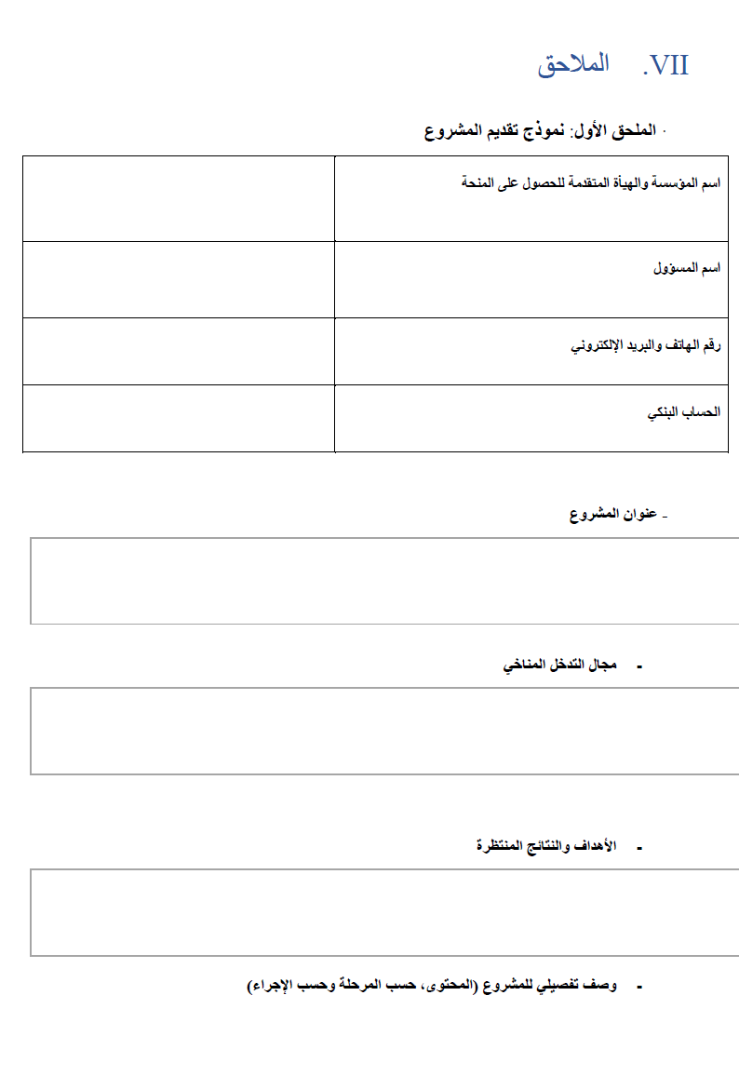
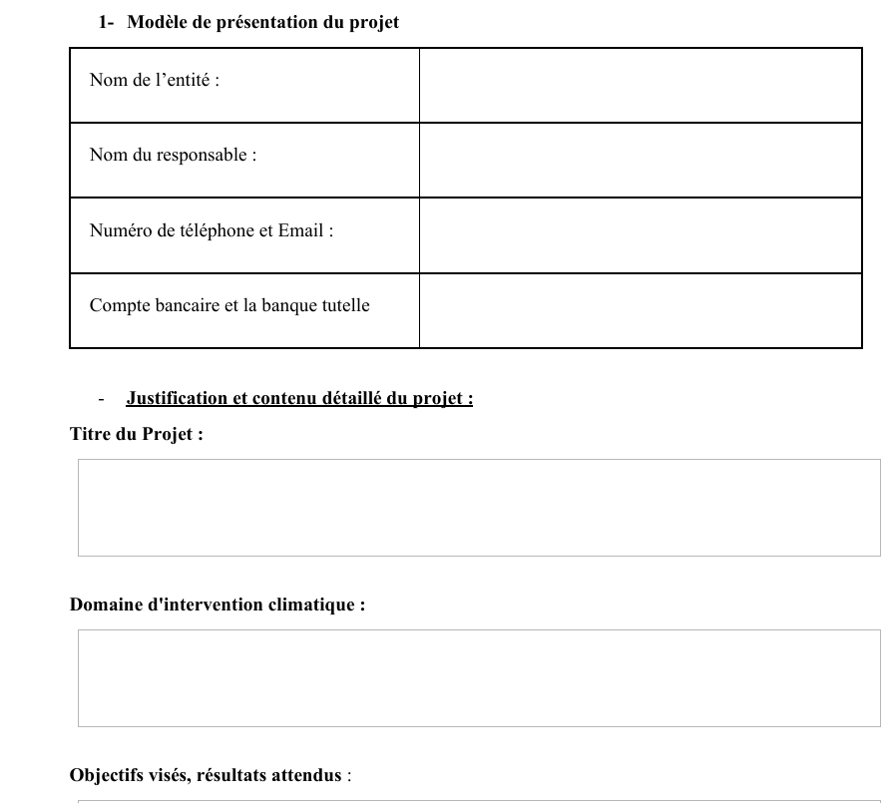
Présentation du modèle نموذج التقديم

Slide 11
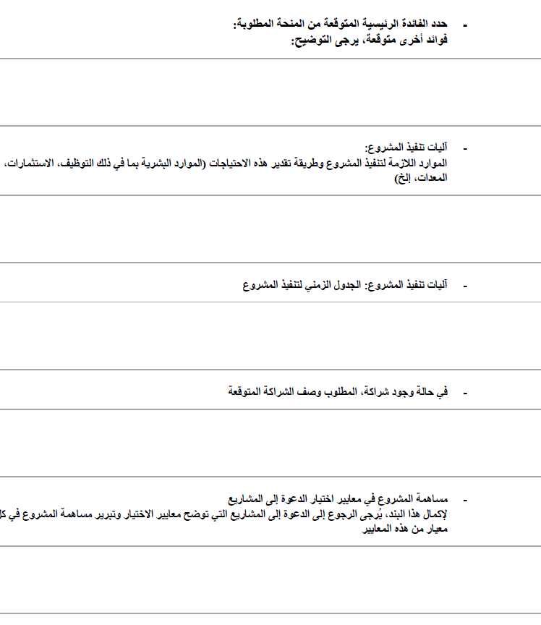
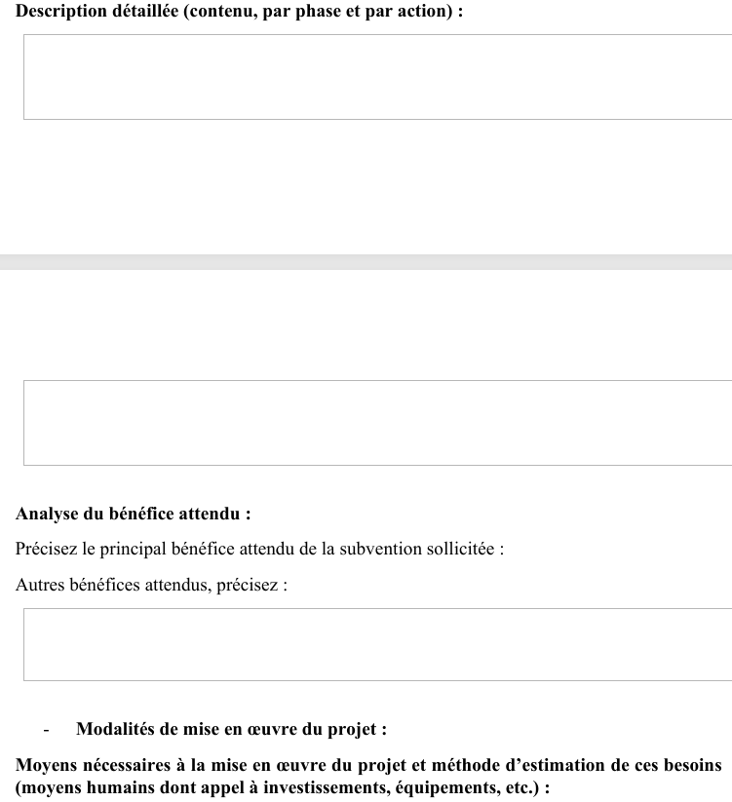
Présentation du modèle نموذج التقديم

Slide 12

Calendrier
الجدول الزمني
Lancement de l’appel à projets 13/06/2025 إطلاق نداء المشاريع
Deuxième Session d’information 16/07/2025 الجلسة التوجيهية الثانية
Date limite de soumission de demandes de subvention 11/08/2025 à 10h الموعد النهائي لتقديم طلبات التمويل
Notification de sélection des projets Septembre 2025 إشعار باختيار المشاريع
Date de clôture des projets 30 juin 2026 تاريخ إغلاق المشاريع

Slide 13
شكرا
Merci pour votre Attention!

